Slide 1
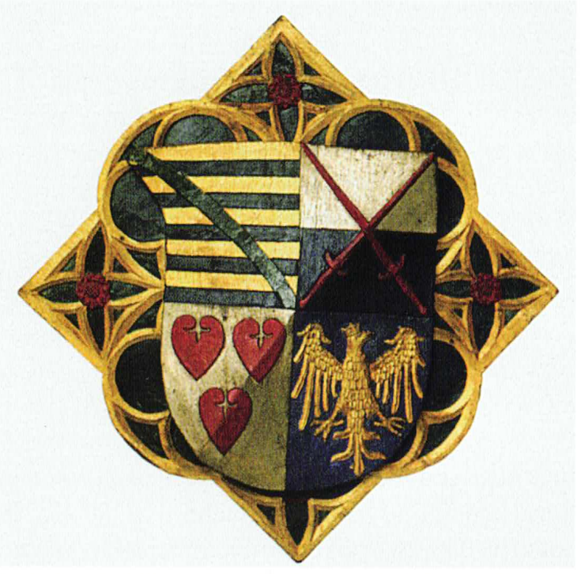
Prof. Dr. Oliver Auge Professur für Regionalgeschichte mit Schwerpunkt zur Geschichte Schleswig-Holsteins
Eine Kurwürde in Aussicht?
Die Sachsen-Lauenburger Herzöge und das Wittenberger Erbe 1422
Vortrag im Kreismuseum Ratzeburg, Herrenhaus der Mecklenburger Herzöge, Rokokosaal
6. Oktober 2022 um 19 Uhr
Wappen Herzog Bernhards II.
(Abb. Bornefeld, Die Herzöge von Sachsen-Lauenburg, S. 378)

Slide 2
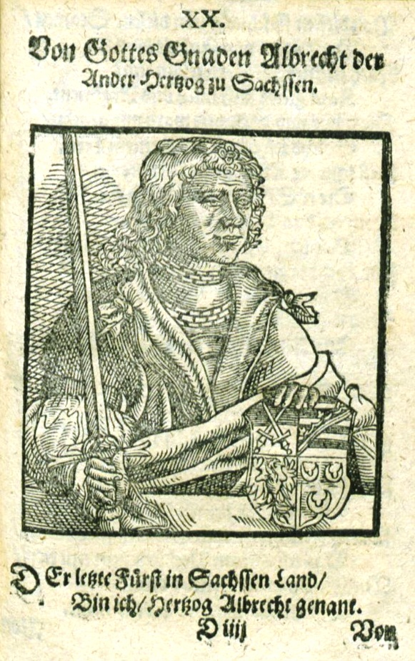
Herzog Albrecht III. von Sachsen-Wittenberg (1375/80-1422)
(Abb. https://en.wikipedia.org/wiki/Albert_III,_Duke_of_Saxe-Wittenberg)

Slide 3
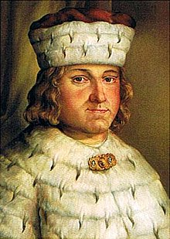
Markgraf Friedrich I. von Brandenburg (ca. 1371-1440)
(Abb. https://de.wikipedia.org/wiki/Friedrich_I._(Brandenburg)

Slide 4
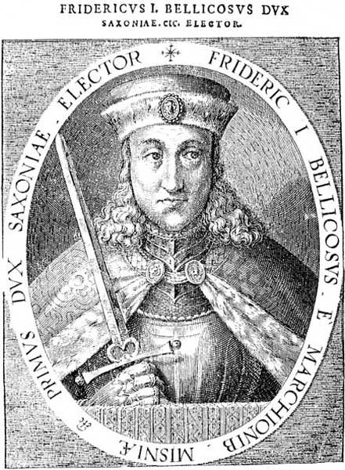
Friedrich der Streitbare (1370-1428)
(Abb. https://de.wikipedia.org/wiki/Friedrich_I._(Sachsen)

Slide 5
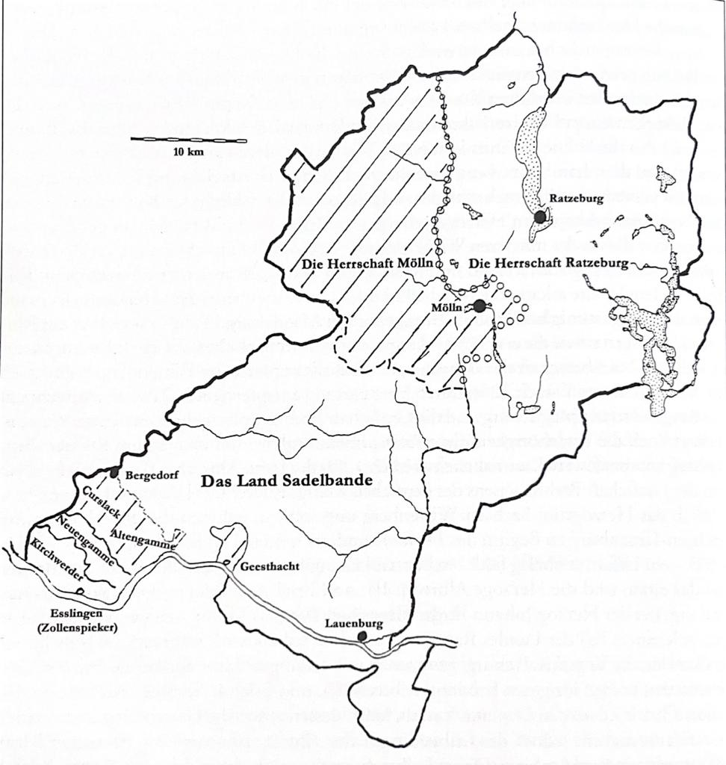
Herzogtum Sachsen-Lauenburg
(Abb. Meyn, Sachsen-Lauenburg im Hohen und Späten MA, S. 78)

Slide 6
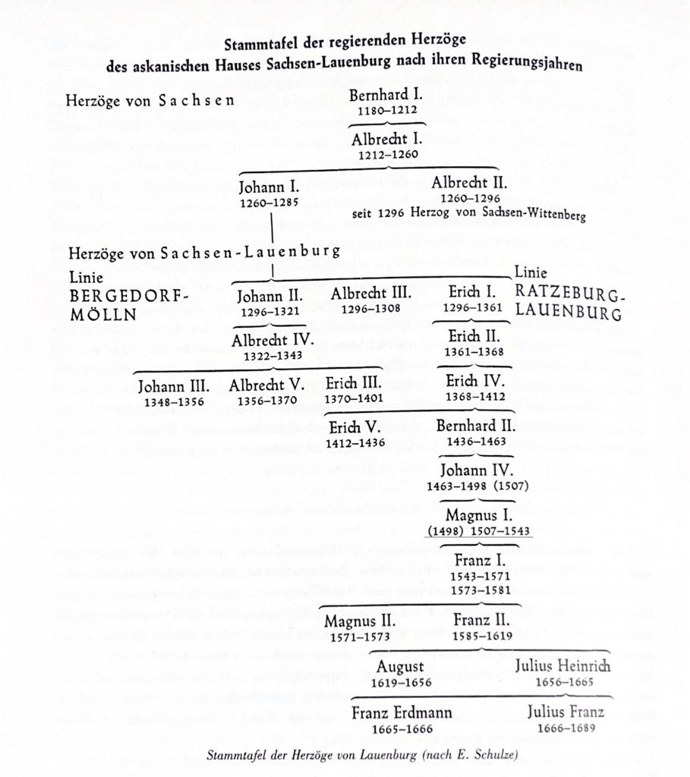
Stammtafel der Herzöge von Sachsen-Lauenburg
(Abb. Hoffmann, Spätmittelalter, S. 346)

Slide 7
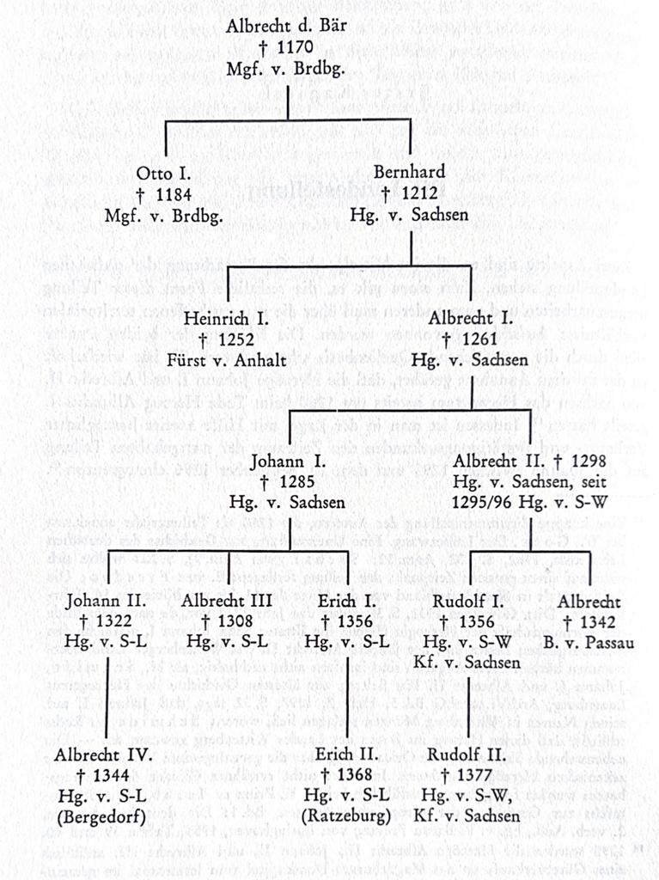
Johann I.
Königswahl 1273
Stammtafel der Herzöge von Sachsen-Lauenburg und Sachsen-Wittenberg
(Abb. Mohrmann, Lauenburg oder Wittenberg, S. 6)

Slide 8
Albrecht II
Königswahl 1298
Stammtafel der Herzöge von Sachsen-Lauenburg und Sachsen-Wittenberg
(Abb. Mohrmann, Lauenburg oder Wittenberg, S. 6)

Slide 9
Johann II. und Albrecht III
Wahlabsprache 1308
Stammtafel der Herzöge von Sachsen-Lauenburg und Sachsen-Wittenberg
(Abb. Mohrmann, Lauenburg oder Wittenberg, S. 6)

Slide 10
Rudolf I.
Königswahl 1308
Stammtafel der Herzöge von Sachsen-Lauenburg und Sachsen-Wittenberg
(Abb. Mohrmann, Lauenburg oder Wittenberg, S. 6)

Slide 11
Johann II. und Rudolf I.
Doppelwahl 1314
Stammtafel der Herzöge von Sachsen-Lauenburg und Sachsen-Wittenberg
(Abb. Mohrmann, Lauenburg oder Wittenberg, S. 6)

Slide 12
Rudolf I.
Kurverein von Rhense 1338 und Königswahl 1346
Stammtafel der Herzöge von Sachsen-Lauenburg und Sachsen-Wittenberg
(Abb. Mohrmann, Lauenburg oder Wittenberg, S. 6)

Slide 13
Erich I.
Wahl des Gegenkönigs Günther von Schwarzburg
Stammtafel der Herzöge von Sachsen-Lauenburg und Sachsen-Wittenberg
(Abb. Mohrmann, Lauenburg oder Wittenberg, S. 6)

Slide 14
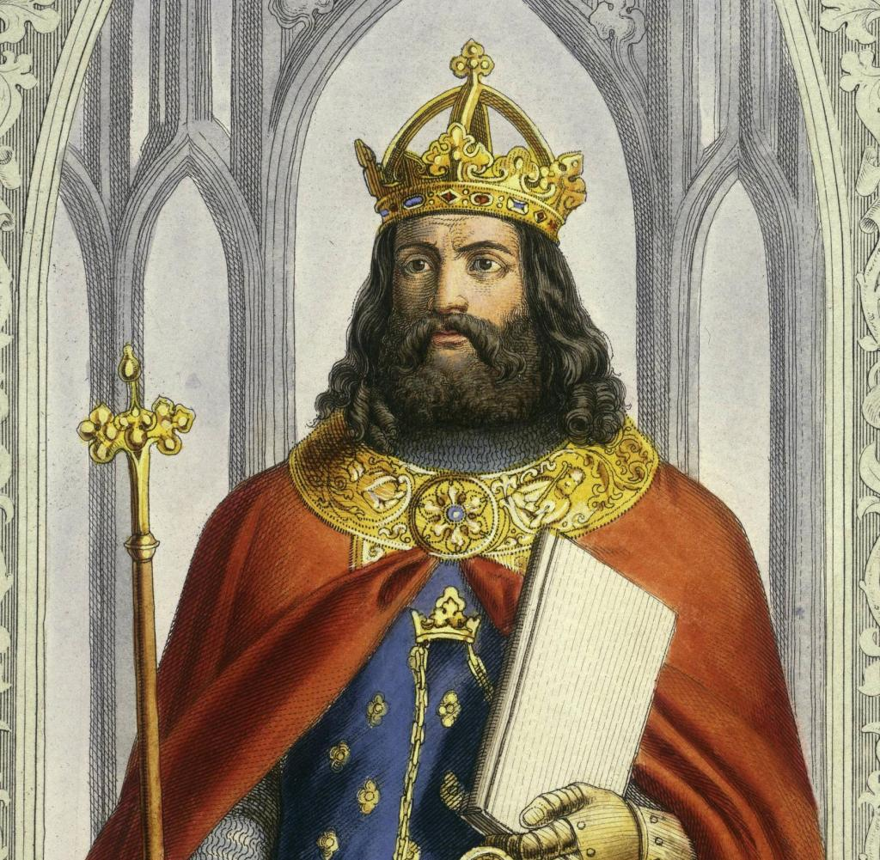
Kaiser Karl IV. (1316-1378)
(Abb. https://www.welt.de/geschichte/article155333430/Wie-Kaiser-Karl-IV-bei-der-Pest-die-Juden-verriet.html)

Slide 15
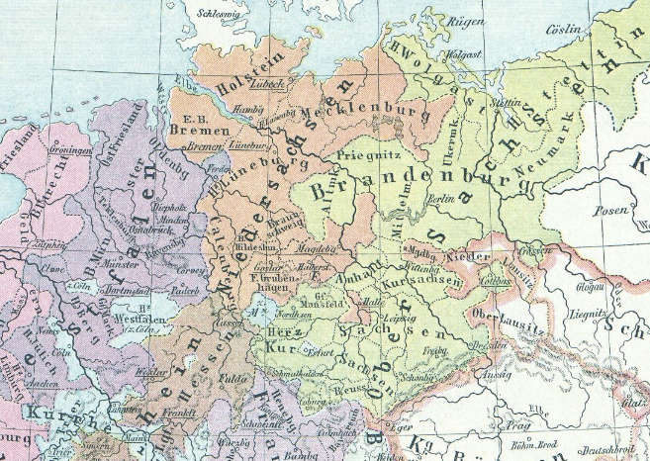
Sachsen-Lauenburg und Sachsen-Wittenberg
(Abb.: https://deutschland-im-mittelalter.de/Landkarten)

Slide 16
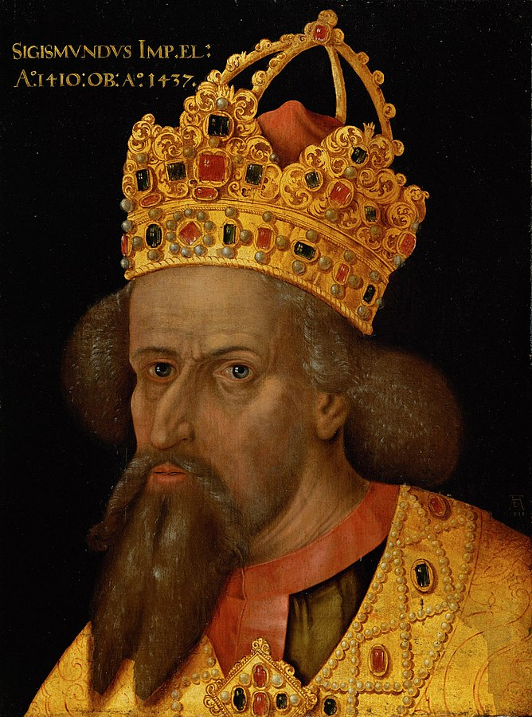
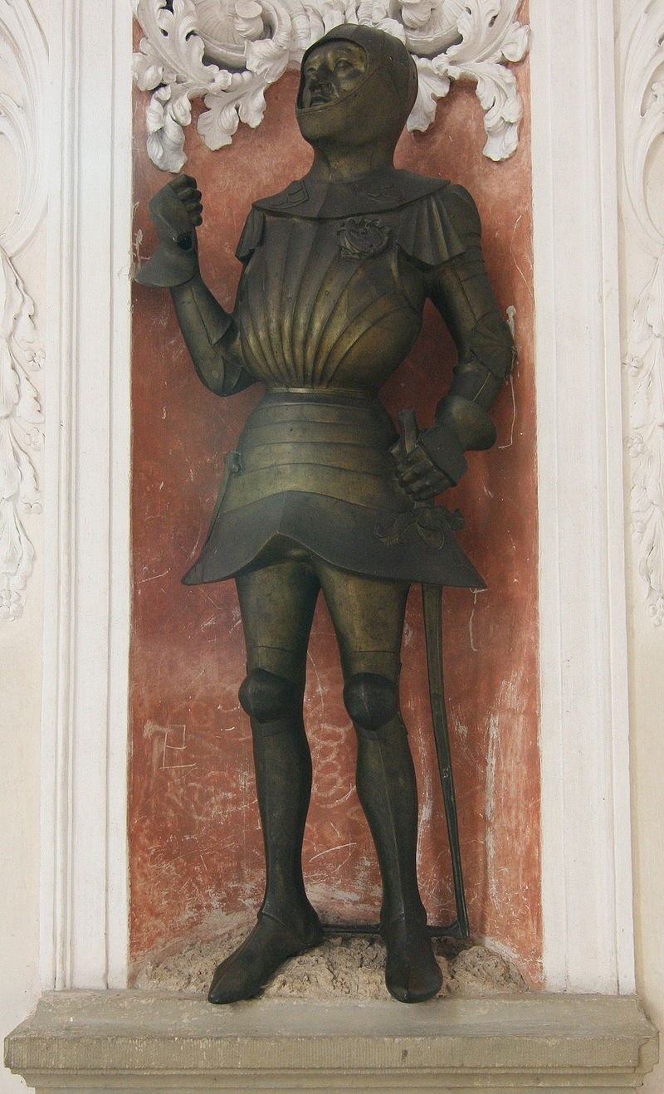
König Sigismund (1368-1437)
(Abb. https://regiowiki.at/wiki/Sigismund_(HRR))
Konrad von Weinsberg (ca. 1370-1448), Reichserbkämmerer
(Abb. https://de.wikipedia.org/wiki/Konrad_IX._(Weinsberg))

Slide 17
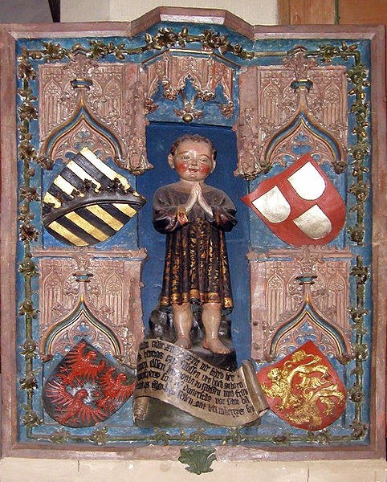
Epitaph für das „Prinzle" Heinrich von Sachsen-Lauenburg in der Stadtkirche von Weikersheim (1437)
(Abb.: https://commons.wikimedia.org/wiki/File:Prinzle_01.jpg)

Slide 18
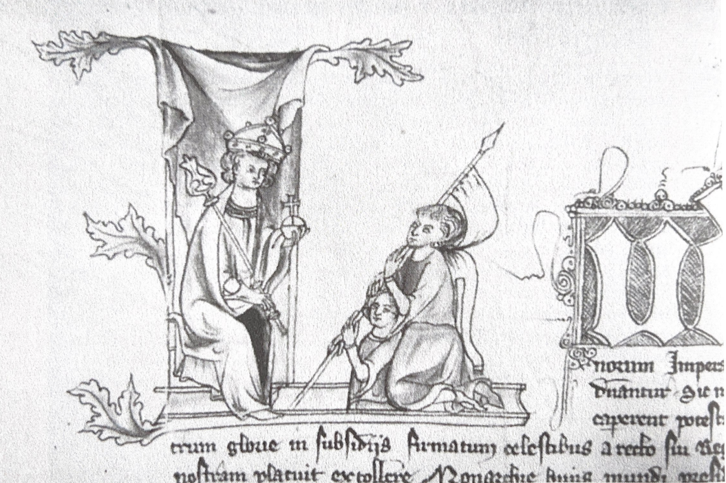
Belehnung mit der Fahne durch den Kaiser (Kaiser Ludwig belehnt die Herzöge Otto I. und Barnim III. von Pommern)
(Abb. Spieß, Lehnswesen in Deutschland, S. 42)

Slide 19
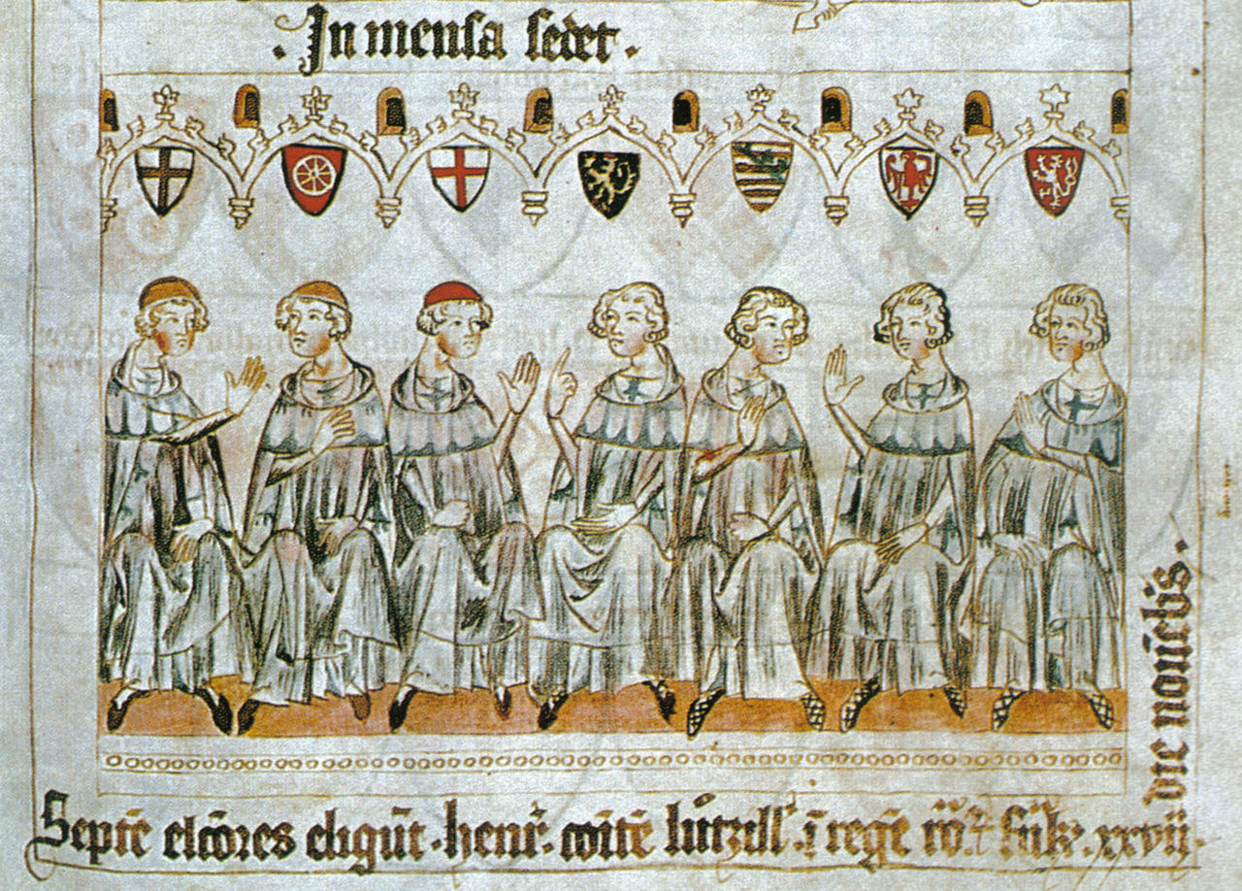
Das Kurkollegium mit seinen sieben Kurfürsten
(Abb.: https://de.wikipedia.org/wiki/Kurf%C3%BCrst)

Slide 20
König Sigismund (1368-1437)
(Abb. https://regiowiki.at/wiki/Sigismund_(HRR))

Slide 21
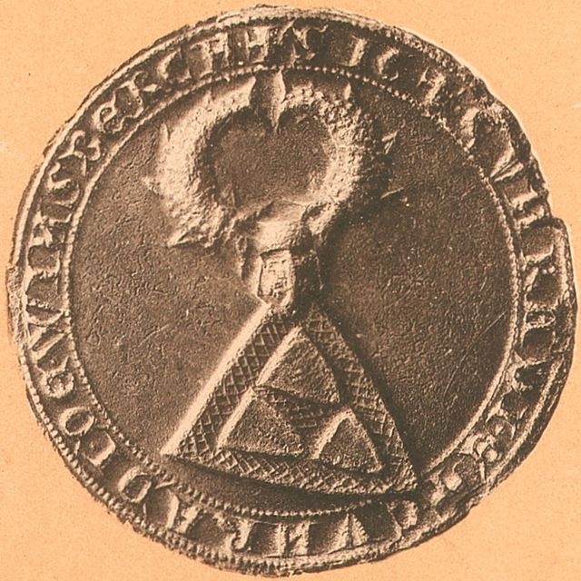
Sein Siegel
(Abb. https://commons.
wikimedia.org/wiki/File:Siegel_Konrad_von_Weinsberg_1284.jpg)
Konrad von Weinsberg (ca. 1370-1448)
(Abb. https://de.wikipedia.org/wiki/Konrad_IX._(Weinsberg))

Slide 22
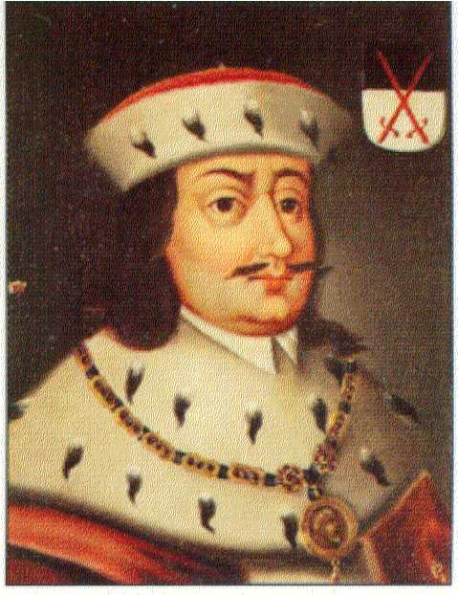
Friedrich II. Kurfürst von Sachsen (1412-1464)
(Abb.: https://de.wikipedia.org/wiki/Friedrich_II._(Sachsen))

Slide 23
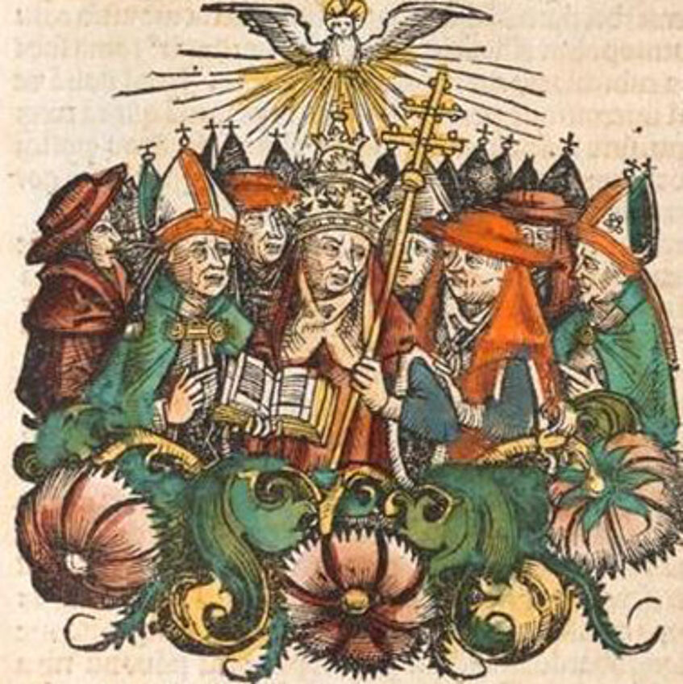
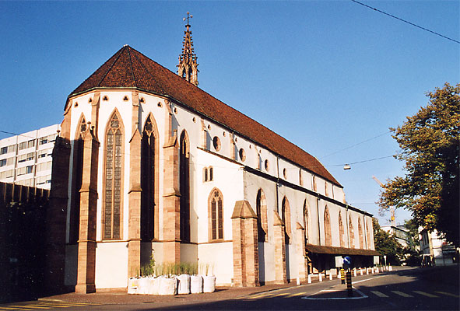
Konzil von Basel (1431-1449)
(Abb.: https://www.heiligenlexikon.de/Glossar/Konzil_von_Basel.html)
Historische Zeichnung: Konzil von Basel (1431-1449)
(Abb.: https://kg-ktf.univie.ac.at/theologische-mediaevistik/mitglieder/pruegl/konzil-von-basel/)

Slide 24
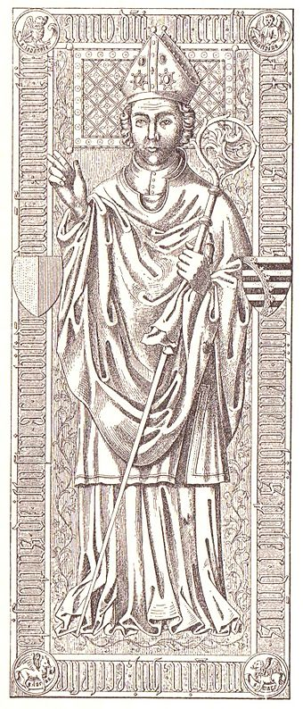
Der Hildesheimer Bischof Magnus von Sachsen-Lauenburg (1390-1452)
(Abb.: https://www.wikiwand.com/de/Magnus_von_Sachsen-Lauenburg)

Slide 25
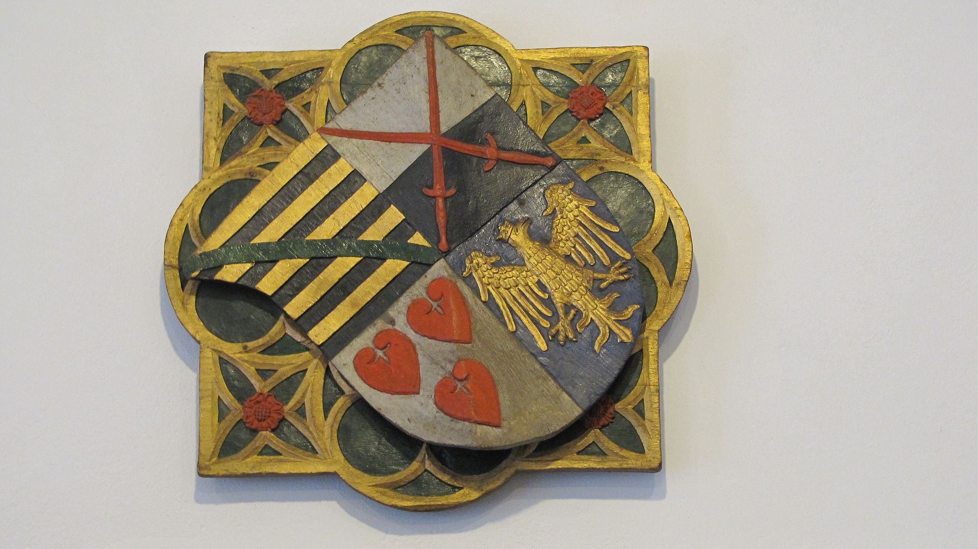
Wappentafel Herzog Bernhards II. von Sachsen-Lauenburg (1385-1463)
(Abb.: https://de.wikipedia.org/wiki/Bernhard_II._(Sachsen-Lauenburg))

Slide 26
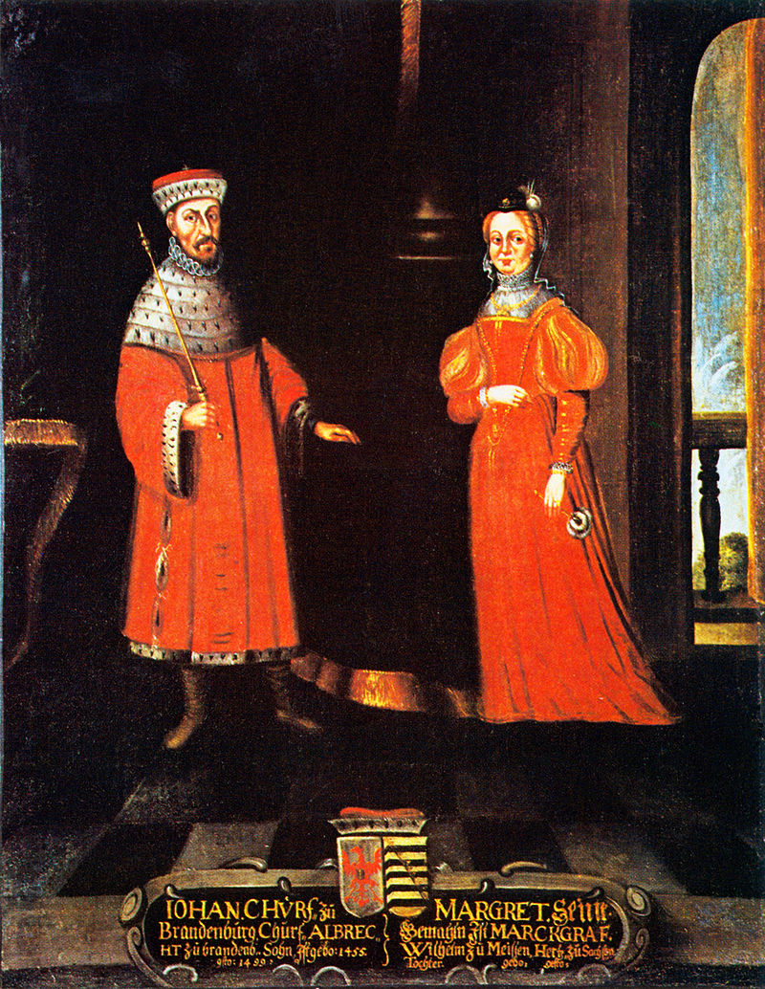
Der brandenburgische Markgraf Johann Cicero (1455-1499) und seine Gemahlin Margarete von Sachsen (1449-1501)
(Abb.: https://de.wikipedia.org/wiki/Margarete_von_Sachsen_(1449%E2%80%931501))

Slide 27
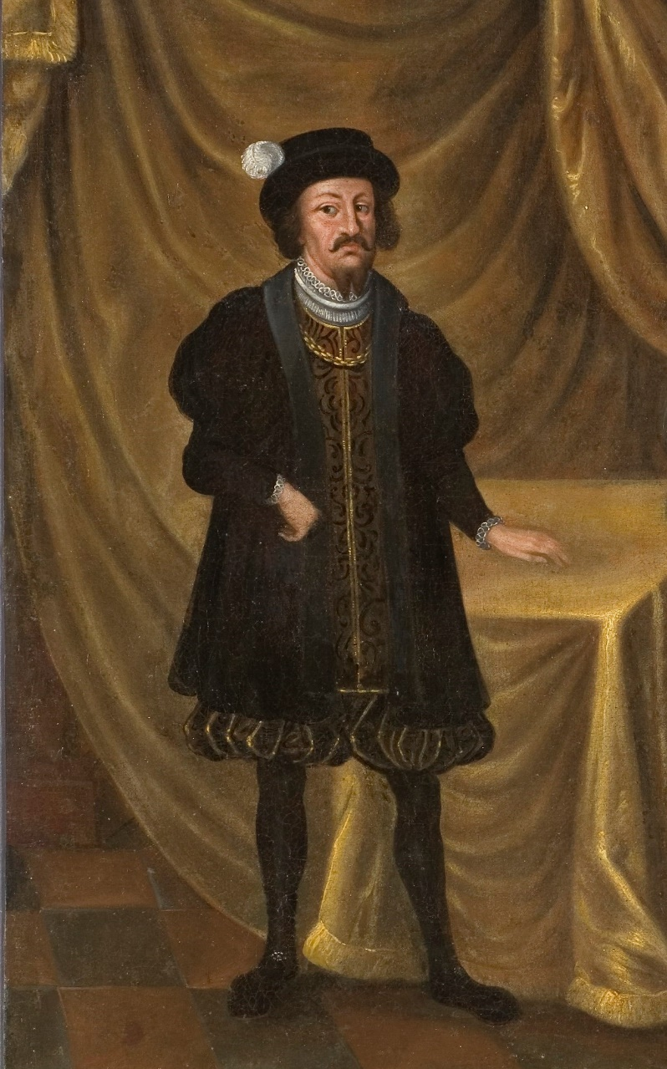
Herzog Magnus I. von Sachsen-Lauenburg (1470-1543)
(Abb.: https://de.wikipedia.org/wiki/Magnus_I._(Sachsen-Lauenburg))

Slide 28
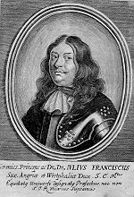
Julius Franz von Sachsen-Lauenburg (1641-1689)
(Abb.: https://geneall.net/de/name/4128/julius-franz-herzog-von-sachsen-lauenburg-ratzeburg/)

Slide 29
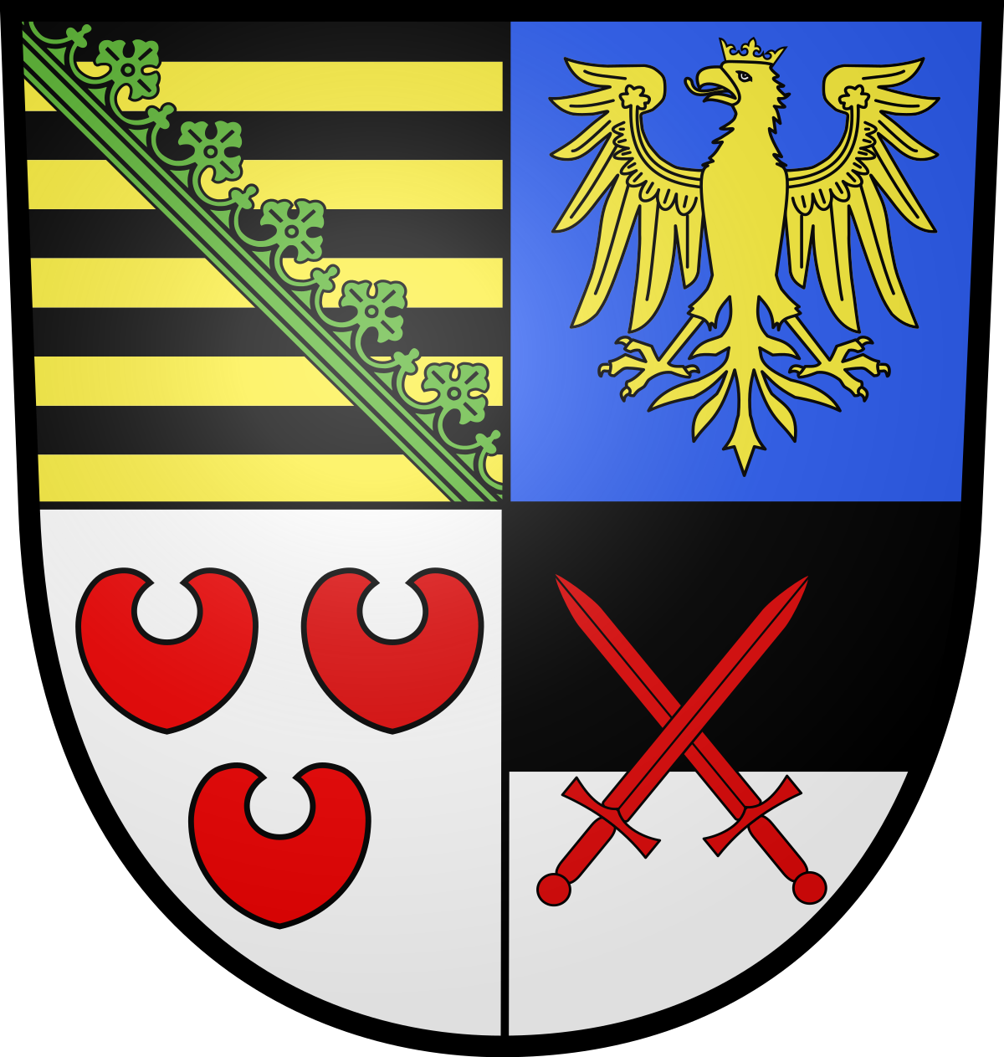
Julius Franz' Wappen mit den sächsischen Kurschwertern im letzten Wappenfeld
(Abb.: https://www.wikidata.org/wiki/Q249112)

Slide 30
Lesetipps
Franziska Hormuth: Ein aussichtsloser Kampf? Die Herzöge von Sachsen-Lauenburg und die Kurwürde, in: Oliver Auge/Michael Hecht (Hgg.): ‚Kleine Fürsten' im Alten Reich. Strukturelle Zwänge und soziale Praktiken im Wandel (1300-1800) (Zeitschrift für Historische Forschung, Beiheft 59), Berlin 2022, S. 173-201.
Joachim Leuschner: Der Streit um Kursachsen in der Zeit Kaiser Siegmunds, in: Wilhelm Wegener (Hg.): Festschrift für Karl Gottfried Hugelmann zum 80. Geburtstag am 26. September 1959 dargebracht von Freunden, Kollegen und Schülern, 2 Bde., Aalen 1959, Bd. 2, S. 315-344.
Jörg Meyn: Sachsen-Lauenburg im Hohen und Späten Mittelalter, in: Eckardt Opitz (Hg.): Herzogtum Lauenburg. Das Land und seine Geschichte, Neumünster 2003, S. 55-147, hier S. 84-90.
Wolf-Dieter Mohrmann: Lauenburg oder Wittenberg? Zum Problem des sächsischen Kurstreites bis zur Mitte des 14. Jahrhunderts (Veröffentlichungen des Instituts für Historische Landesforschung der Universität Göttingen, Bd. 8), Hildesheim 1975.

Slide 31
Vielen Dank für Ihre Aufmerksamkeit!

